Slide 1
Le système musculaire الجهاز العضلي
Pr. Mohamed FERRAH

Slide 2
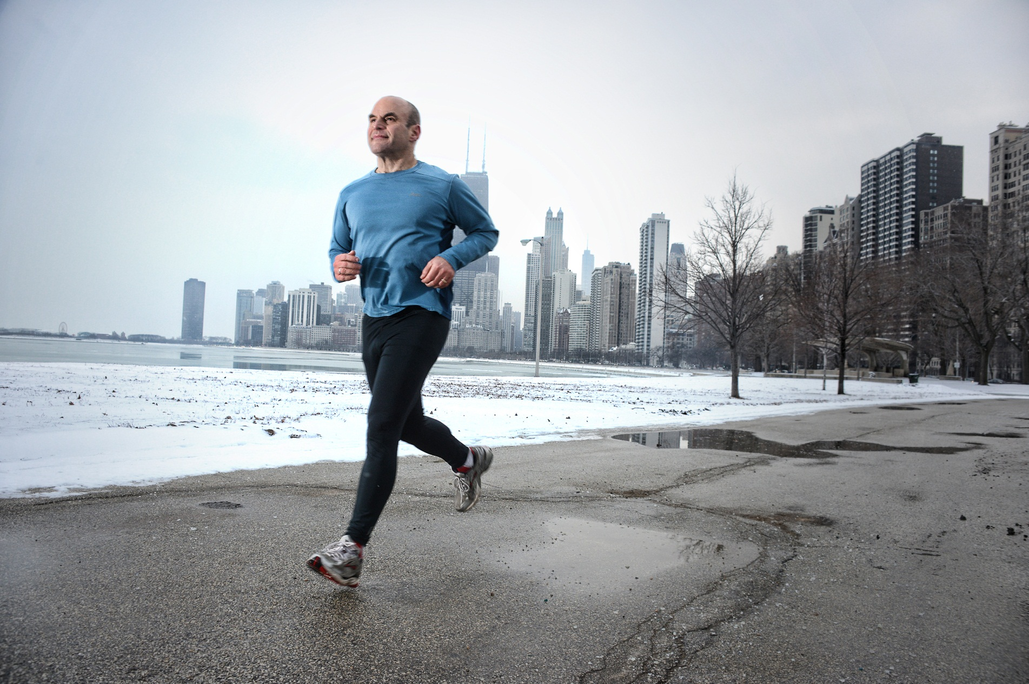
La course est une activité nerveuse volontaire

Slide 3
Sans muscles on ne peut pas faire ces activités volontaires :
La marche, la course, le déplacement ..

Slide 4
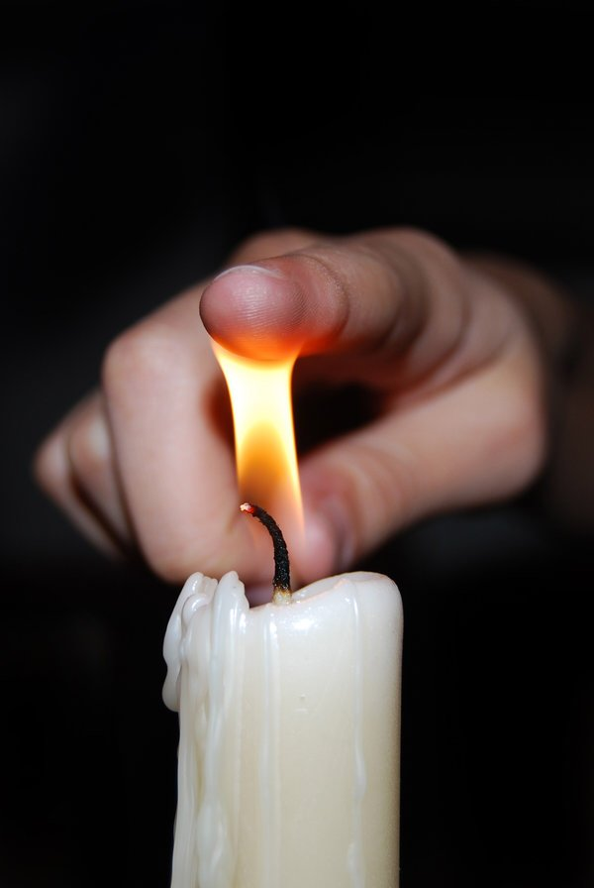
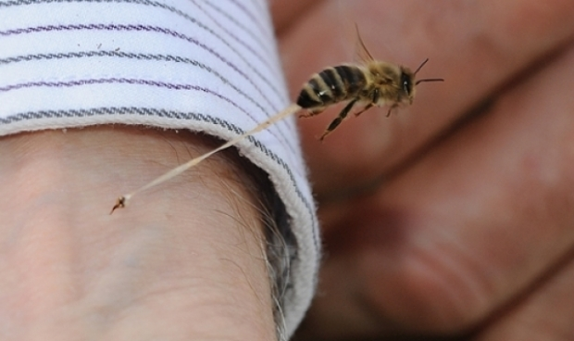
une réaction involontaire pour éviter le danger
( piqûre, feu)

Slide 5
Sans muscles on ne peut pas faire une
réaction involontaire :
Éviter le danger ( feu , piqûre..)

Slide 6
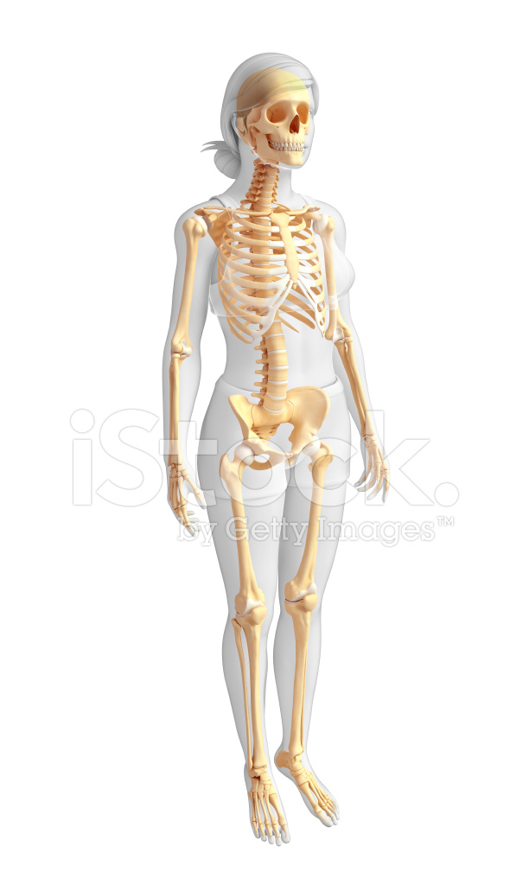
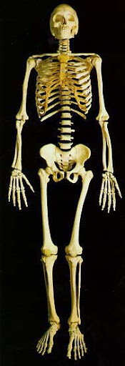
Squelette de l’homme

Slide 7
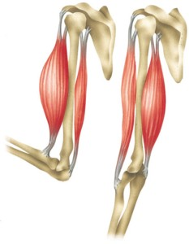
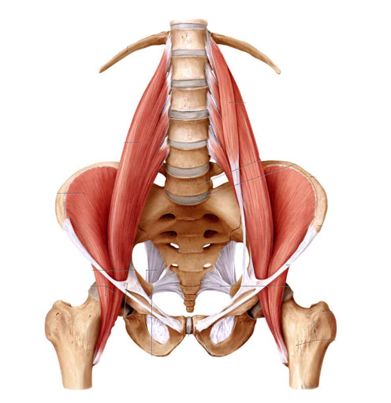
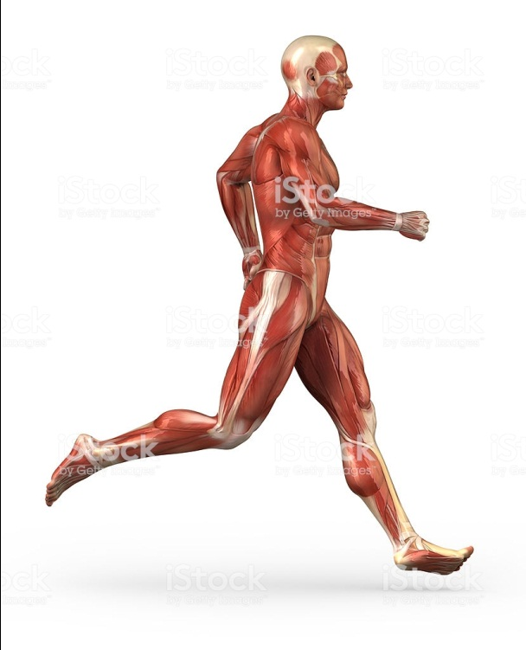
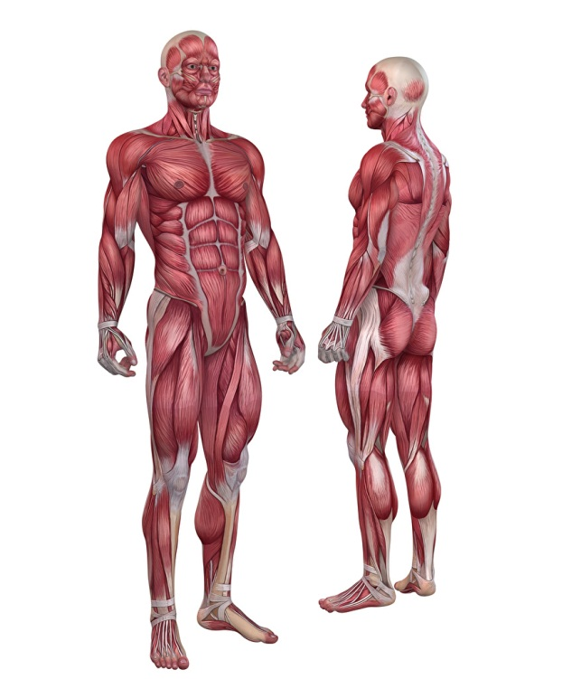
Muscles squelettiques

Slide 8
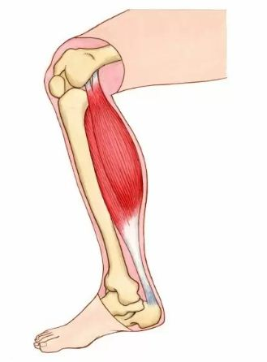
Les muscles squelettiques sont fixés aux os
Muscle squelettiqueعضلة هيكلية
Tendonوتر
Un os عظم

Slide 9
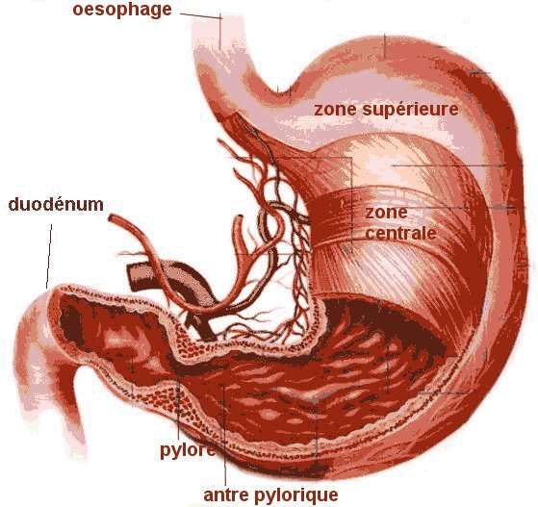
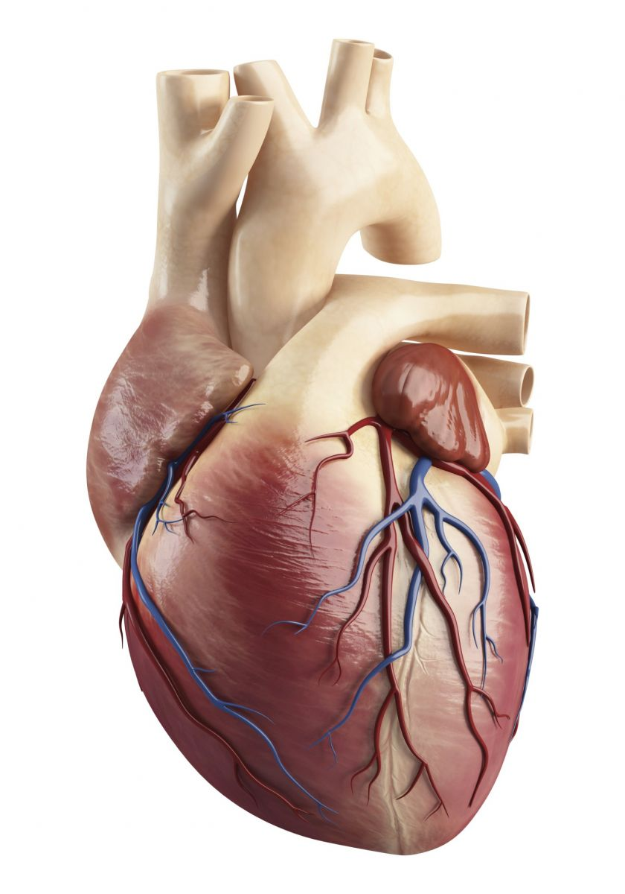
des muscles non attachés au squelette

Slide 10
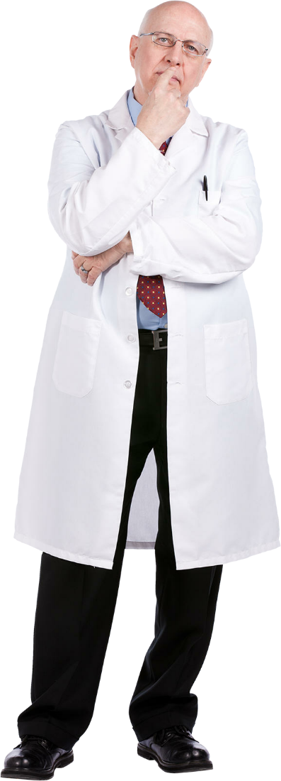
Combien de muscles contient le corps humain?
Le corps humain possède 639 muscles, dont 570 muscles squelettiques.

Slide 11
Introduction
Toute activité nerveuse de type volontaire ou involontaire nécessite l’intervention d’un organe effecteurمستجيب : c’est …………
-Comment les muscles squelettiques assurent ils les mouvements ?
-Quelle est la structure du muscle ? Quelles sont ses propriétés ?
-Comment peut-on préserver notre système musculaire ?

Slide 12
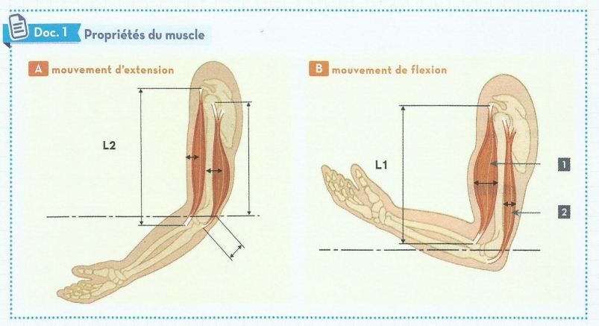
Activité1: Les caractéristiques du muscle squelettique
خاصيات العضلة الهيكلية
1- Rôle du muscle dans le mouvement دور العضلة في الحركة
1- Le bicepsثنائية الرأس
2- Le tricepsثلاثية الرأس

Slide 13
Réponses:
A)
Pendant l’extension:
-Le biceps est relâché (sa longueur ………… et l’épaisseur …………).
-Le triceps est contracté (sa longueur ………… et l’épaisseur …………).
Pendant la flexion:
-Le triceps est relâché (sa longueur ………… et l’épaisseur …………).
-Le biceps est contracté (sa longueur ………… et l’épaisseur ………… ).
B) Je peux déduire que ces deux muscles sont ………………...
متعارضتينAntagonistes
sa longueurطولها
l’épaisseurالعرض
Diminue
Augmente

Slide 14
Réponses:
A)
Pendant l’extension:
-Le biceps est relâché (sa longueur augmente et l’épaisseur diminue).
-Le triceps est contracté (sa longueur diminue et l’épaisseur augmente).
Pendant la flexion:
-Le triceps est relâché (sa longueur augmente et l’épaisseur diminue)
-Le biceps est contracté (sa longueur diminue et l’épaisseur augmente)
B) Je peux déduire que ces deux muscles sont antagonistes.
متعارضتينAntagonistes
sa longueurطولها
l’épaisseurالعرض
Diminue
Augmente

Slide 15
Conclusion
Les muscles squelettiques sont les muscles qui sont liés aux ……… par les ………... . La plupart des .................. s’effectuent grâce à la contractionتقلص et au relâchementارتخاء de muscle..................
Tendons اوتار
OS عظام
Antagonistesمتعارضة
mouvementsحركات

Slide 16
Conclusion
Les muscles squelettiques sont les muscles qui sont liés aux Os par les tendons La plupart des mouvements s’effectuent grâce à la contractionتقلص et au relâchementارتخاء de muscle antagonistes.
Tendons اوتار
OS عظام
Antagonistesمتعارضة
mouvementsحركات

Slide 17
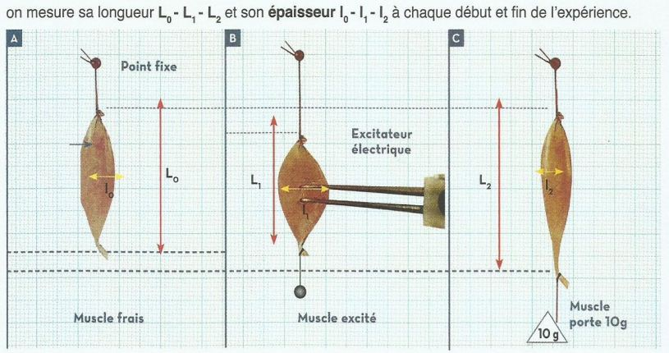
2- Etude des propriétés du muscle squelettiqueدراسة خصائص العضلة الهيكلية

Slide 18
Réponses:
A) Quand on excite le muscle il se contracteتتقلص : il devient courtقصيرة et durصلبة.
B)Deux caractéristiques du muscle squelettique : L’excitabilitéالإهتياجية
et La contractilitéالقلوصية
C) Quand on place une masse de 10g, le muscle s’allongeتتمدد.
Il revient à sa longueur initiale lorsqu'on enlève la masse.
D) La troisième caractéristique du muscle squelettique c’est l’élasticitéالمرونة.

Slide 19
Conclusion
Le muscle squelettique se caractérise par 3 propriétés sont :
-………………………. un muscle réagit à une stimulation en se contractant.
-………………………. quand on excite le muscle, il se contracte, il devient court, gros et dur.
-………………………. le muscle reprend sa longueur initiale quand on lève la masse qui lui est suspendue. Sauf que leur élasticité est limitéeمحدودة.
-La contractilité : القلوصية
L’excitabilité : الإهتياجية
-L’élasticité : المرونة

Slide 20
Conclusion
Le muscle squelettique se caractérise par 3 propriétés sont :
-L’excitabilité : الإهتياجيةun muscle réagit à une stimulation en se contractant.
-La contractilité : القلوصية quand on excite le muscle, il se contracte, il devient court, gros et dur.
-L’élasticité : المرونة le muscle reprend sa longueur initiale quand on lève la masse qui lui est suspendue. Sauf que leur élasticité est limitéeمحدودة.

Slide 21
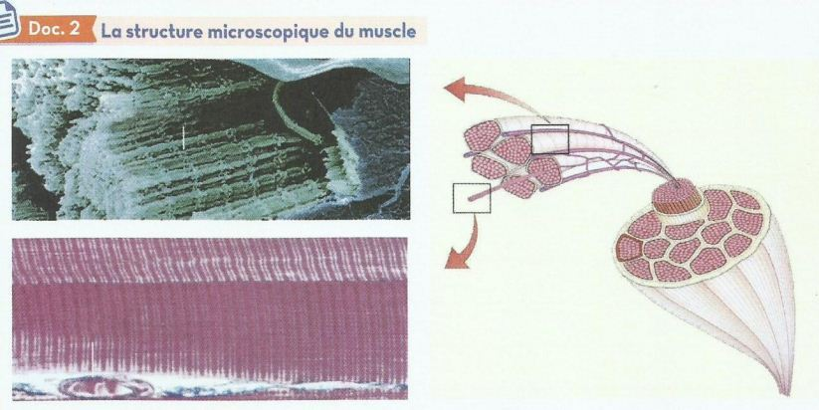
Activité2: La structure du muscle squelettique
بنية العضلة الهيكلية

Slide 22
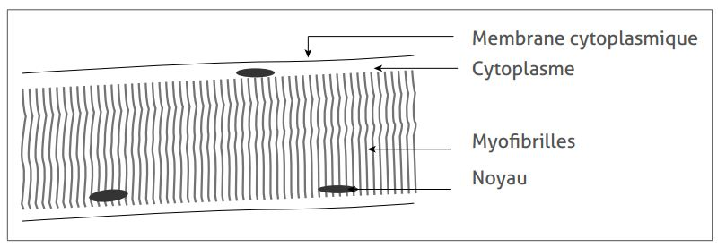
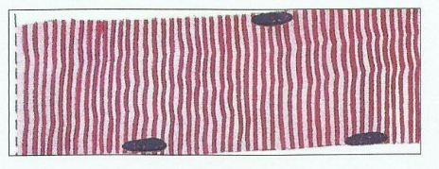
Réponses:
A) Le muscle s’attache à l’os par …………...
B) Le muscle squelettique se compose de …………..حزم من الألياف العضلية, de …………..عروق دموية et de …………..أعصاب.
C) Réaliser schéma annoté d’une fibre musculaire.
D) La plaque motrice c’est un synapse qui permet la …………..انتقال de l’influx nerveux moteur responsable de la …………..تقلص ou …………..ارتخاء du muscle.

Slide 23
Réponses:
A) Le muscle s’attache à l’os par le tendonالوتر.
B) Le muscle squelettique se compose de faisceaux de fibres musculairesحزم من الألياف العضلية, de vaisseaux sanguinsعروق دموية et de nerfsأعصاب.
C) Réaliser schéma annoté d’une fibre musculaire.
D) La plaque motrice c’est un synapse qui permet la transmissionانتقال de l’influx nerveux moteur responsable de la contractionتقلص ou relâchementارتخاء du muscle.

Slide 24
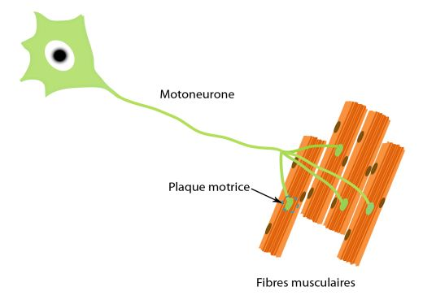
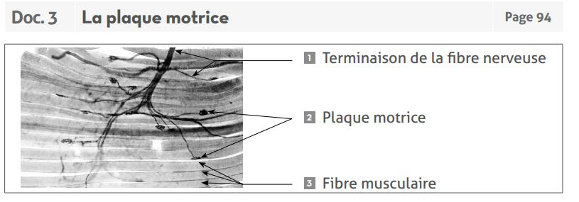
Remarque
La plaque motrice c’est la zone de jonction synaptique de l’axoneالليف du nerf moteur avec une fibre musculaire.
الصفيحة المحركة هي منطقة التشابك بين تفرع العصب الحركي مع ليف عضلي.
jonction neurone-muscle

Slide 25
Activité3: Les besoins de l’activité musculaire.
متطلبات النشاط العضلي
L’énergie nécessaire à ………………التقلص العضلي provient de …………أكسدة des ………..مواد القيت notamment le glucose. Le glucose absorbé par le muscle, réagit avec le dioxygène, pour produire le …. , …. et de ……… c’est ………………..التنفس الخلوي.

Slide 26
Activité3: Les besoins de l’activité musculaire.
متطلبات النشاط العضلي
L’énergie nécessaire à la contraction musculaireالتقلص العضلي provient de L’oxydationأكسدة des nutrimentsمواد القيت notamment le glucose. Le glucose absorbé par le muscle, réagit avec le dioxygène, pour produire le CO2 , H2O et de l’énergie c’est la respiration cellulaireالتنفس الخلوي.

Slide 27
Activité4: Hygiène du système musculaire .
سلامة الجهاز العضلي
 | Les dangers الأخطار | La prévention الوقاية
SYSTÈME MUSCULAIRE

Slide 28
Activité4: Hygiène du système musculaire .
سلامة الجهاز العضلي
 | Les dangers الأخطار | La prévention الوقاية
SYSTÈME MUSCULAIRE | Courbatures musculaires | -Eviter des Faux mouvements. -Éviter la violence au cours des exercices sportifs. -Respecter les règles de l'échauffement sportif. - …
 | Déchirures musculaires
 | …
 | …

